Slide 1
Chimie analytique et contrôle de pureté

Slide 2
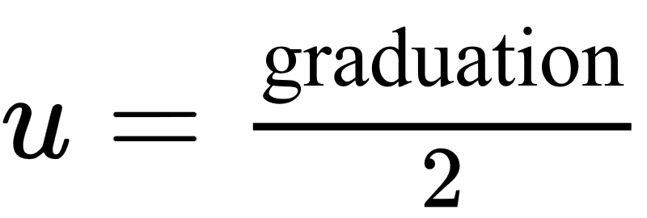
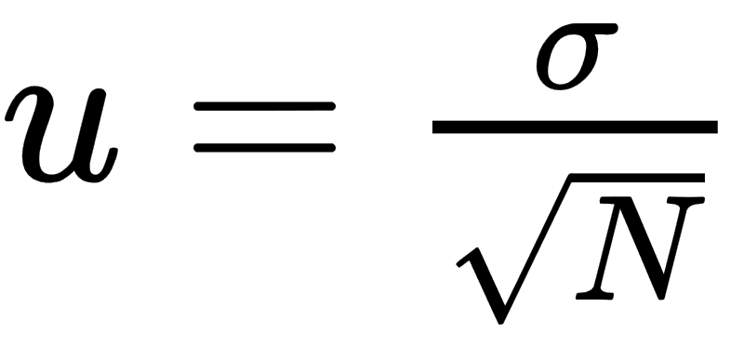
Solution dont on cherche la concentration C
(Dosage : par étalonnage, par titrage)
Combien de mesure ?
N
1
Incertitude de type A
Incertitude de type B
Plusieurs
Plusieurs sources d’incertitude
Valeur : Moyenne
Non
Oui
Incertitude type :
Propagation :
Formule de propagation
Logiciel GUM
Incertitude
type
Résultat :

